Slide 1
LÍNGUA INGLESA
ENSINO MÉDIO

Slide 2

INTRO 1
Detox digital: veja os benefícios e descubra como colocá-lo em prática na sua rotina
A psicóloga Ediane Ribeiro explica como reduzir os efeitos negativos da hiperconectividade e da infotoxicação
BALMAS, Luana. Detox digital: veja os benefícios e descubra como colocá-lo em prática na sua rotina. GShow, Rio de Janeiro, 3 abr. 2023. Disponível em: https://gshow.globo.com/comportamento/noticia/detox-digital-veja-os-beneficios-e-descubra-como-colocalo-em-pratica-na-sua-rotina.ghtml. Acesso em: 2 maio 2025.
TIP
O inglês está presente em
diversos textos do seu cotidiano – em revistas, cartazes, postagens em redes sociais etc. Eles
podem oferecer oportunidades para você aprender o idioma também fora da escola.
Qual é o assunto abordado no artigo?
Onde o artigo foi publicado e quem é a autora?
Qual palavra da língua inglesa foi utilizada no título do artigo?
Qual deve ser o significado dessa palavra em português?
Na linha de apoio do artigo, foram usadas duas palavras em português que são adaptações de termos originalmente em inglês. Quais são essas palavras?

Slide 3
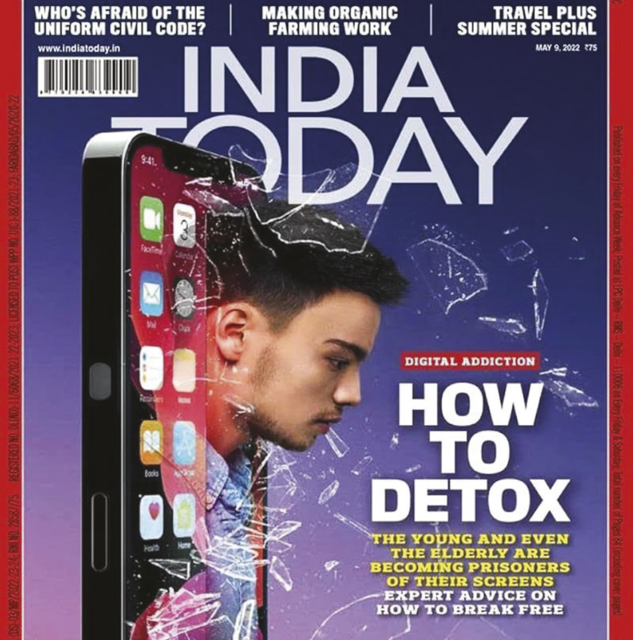
INTRO 1
TIP
Observe as relações
entre os elementos
verbais (palavras) e
não verbais (imagens,
cores, tipos e tamanhos
de fonte etc.).
PURIE, Aroon. From the Editor-in-Chief. India Today, New Dheli, 29 abr. 2022. Disponivel em: https://www.indiatoday.in/magazine/editor-s-note/story/20220509-from-the-editor-inchief-1943153-2022-04-29. Acesso em: 27 ago. 2024.

Slide 4
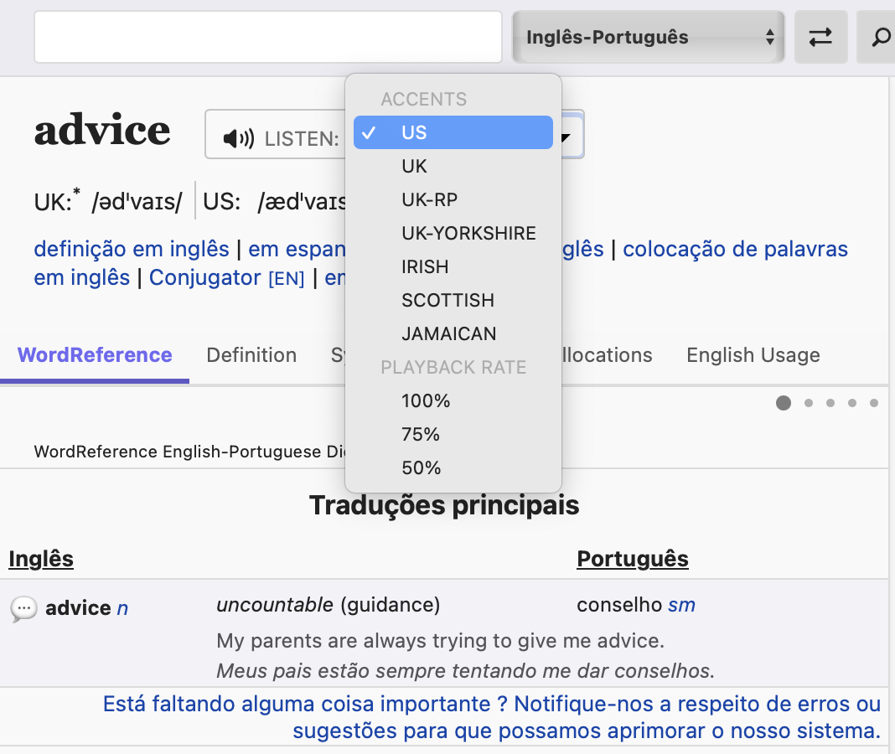
INTRO 1
TIP
Em geral, consultamos uma palavra no dicionário para descobrir o significado dela em determinado contexto, mas, por
meio das diversas informações oferecidas no dicionário, podemos aprender muito mais sobre a palavra consultada.
ADVICE. In: WORDREFERENCE.com. [Weston, USA]: WordRerefence, c2024. Disponível em: https://www.wordreference.com/enpt/advice. Acesso em: 27 ago. 2024.

Slide 5
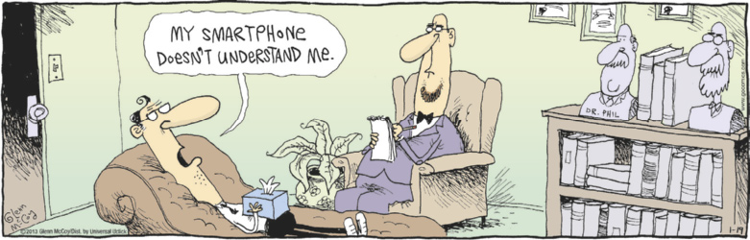
INTRO 1
MCCOY, Glenn. [The Duplex]. [S. l.]: Go Comics, 19 jan. 2013. Disponível em: https://www.gocomics.com/duplex/2013/01/19. Acesso em: 27 ago. 2024.
Responda às perguntas a seguir.
Onde os personagens estão?
Qual é a relação entre eles?
A partir do balão de fala, qual é a reclamação do personagem?
Como você pode interpretar essa fala?
Escolha os tópicos que podem estar
conectados à situação retratada na tirinha.
Digital addiction.
Ecological problems.
Physical health problems.
Frustration with technology.
Limitations of artificial intelligence.

Slide 6
INTRO 1
SMART DEVICES
computer
television (TV)
smartphone
speaker
robot
camera
TIP
Agrupar palavras e
expressões por temas
semelhantes pode ajudar
você a ampliar e a fixar o
vocabulário aprendido.

Slide 7
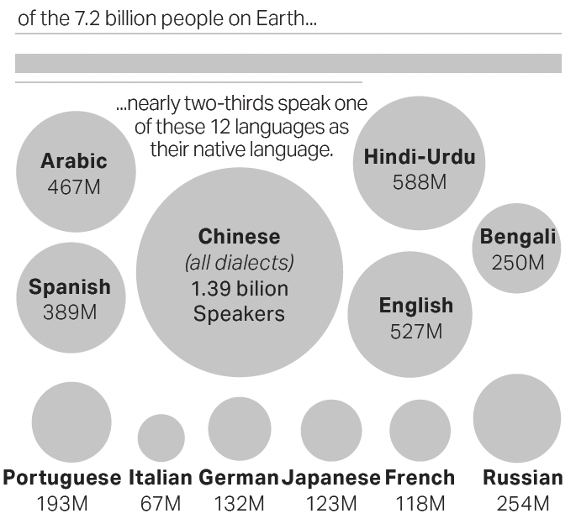
INTRO 1
(Enem) Considerando a relação entre o número de habitantes e de línguas faladas no mundo, os dados trazidos pelo infográfico revelam uma
hierarquização das línguas pela localização dos países.
ampliação da quantidade de falantes bilíngues no mundo.
preferência pelo estudo de línguas mais conhecidas.
expansão do ensino de mandarim como segunda língua.
concentração de falantes em um conjunto limitado de línguas.

